Slide 1
Численное моделирование деформации зерна циркона в сдвиговой полосе - предварительные результаты
Б. А. Иванов, А. A. Остапчук
Федеральное государственное бюджетное учреждение науки Институт динамики геосфер имени академика М.А. Садовского РАН, г. Москва, Россия
E-mail: ostapchuk.aa@idg.ras.ru
Notes:
Слева – ударный кратер (Kovaleva 2019)

Slide 2
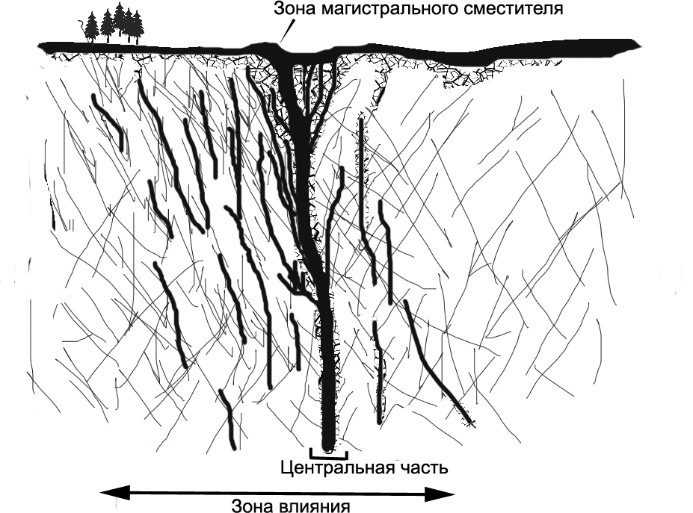
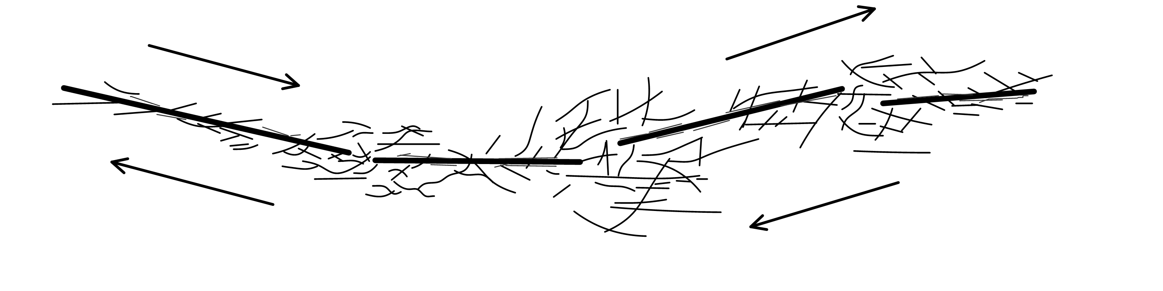
Структура разломных зон
СТРУКТУРА ОСЕВОЙ ЗОНЫ РАЗЛОМА ВЗАИМОДЕЙСТВИЕ СЕГМЕНТОВ РАЗЛОМОВ

Slide 3
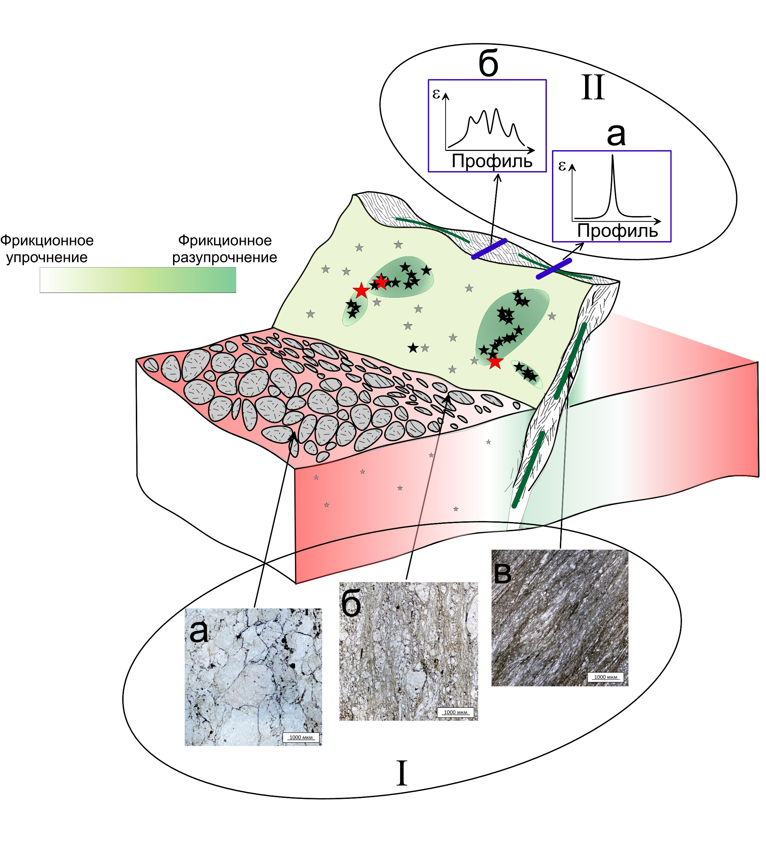
Структура разломных зон
Ядро разлома характеризуется наличием измененных минералов, наличием катаклазитов, ультракатаклазитов, брекчии. В плоскости ядра разлома выделяются области с различными фрикционными свойствами. Участки со свойством скоростного разупрочнения – асперити – являются динамически нестабильными. В окрестности зон локализации асперити наблюдается сильная локализация деформаций (IIа). В сейсмических данных асперити проявляются в виде топологически плотных кластеров гипоцентров фоновой сейсмичности.
Участки разлома со свойством скоростного упрочнения характеризуются более низким сопротивлением сдвигу и распределенными деформациями вкрест ядра (IIб). Для участков со скоростным упрочнением характерна случайно распределенная сейсмичность. В упрочняющихся зонах распределенная деформация происходит вдоль взаимосвязанных сетей трещин, богатых филлосиликатами, коэффициент трению - 0,1…0,3 и очень низким скоростям залечивания.

Slide 4
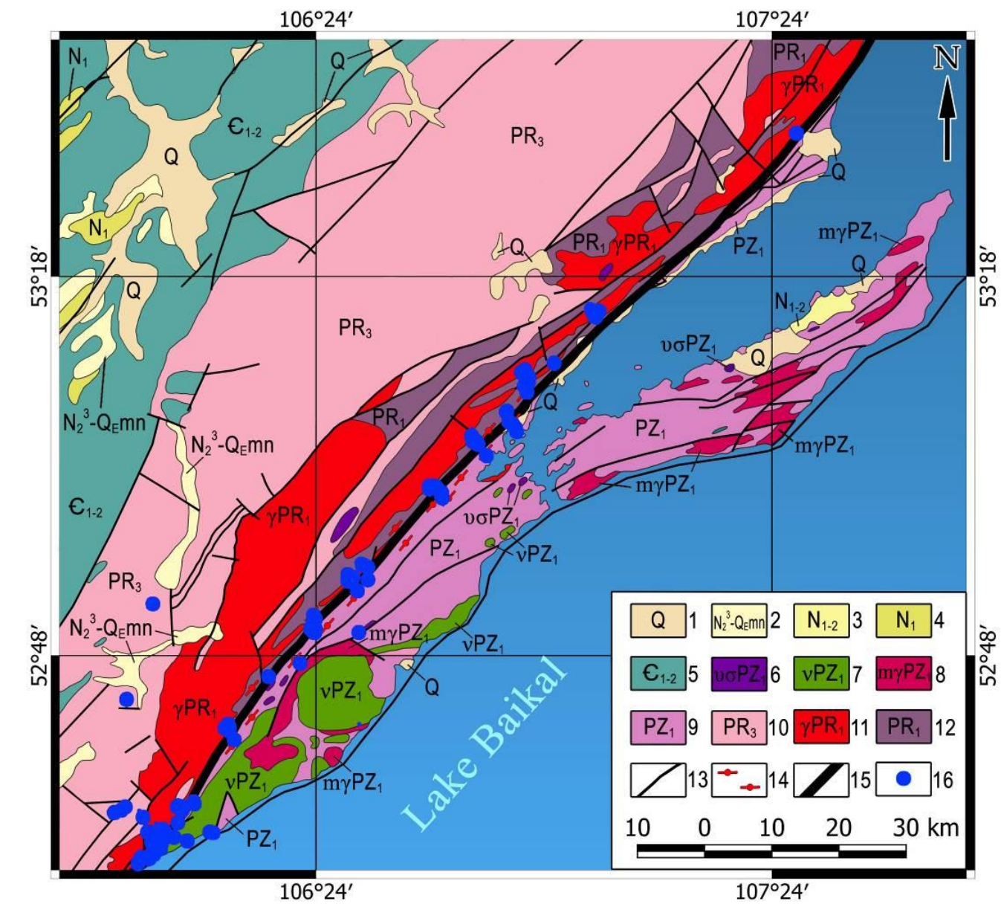
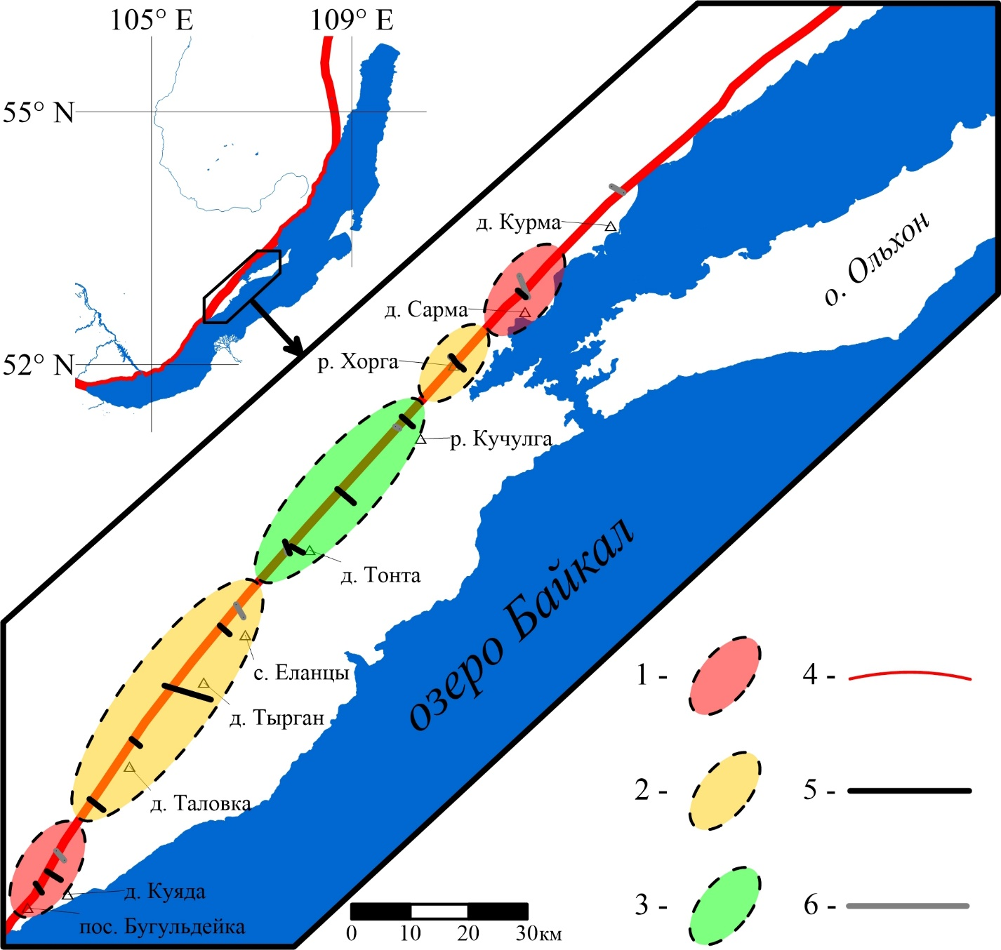
ПРИМОРСКИЙ РАЗЛОМ БАЙКАЛЬСКОЙ РИФТОВОЙ ЗОНЫ
динамические
срывы
события медленного скольжения
асейсмический крип
1 – пляжно-озерные отложения оз. Байкал и аллювий террас речных долин; 2 – аллювий Манзурской свиты; 3 – аллювий Голуметской свиты; 4 – аллювий Баяндайской свиты; 5 –нижне- и среднекембрийские отложения Сибирского кратона; 6 – Атарханский перидотит-габбровый комплекс; 7 – Озёрский габбро-диоритовый комплекс; 8 – Ольхонский мигматит-гранитный комплекс; 9 – раннепалеозойские метаморфические комплексы Ольхонского террейна; 10 – отложения верхнего протерозоя (байкальская серия); 11 – Приморский гранитный комплекс; 12 – фундамент раннепротерозойского кратона; 13 – основные разломы; 14 – бластомилониты краевого шва Сибирского кратона; 15 – Приморский разлом; 16 – точки отбора образцов (вне масштаба).

Slide 5
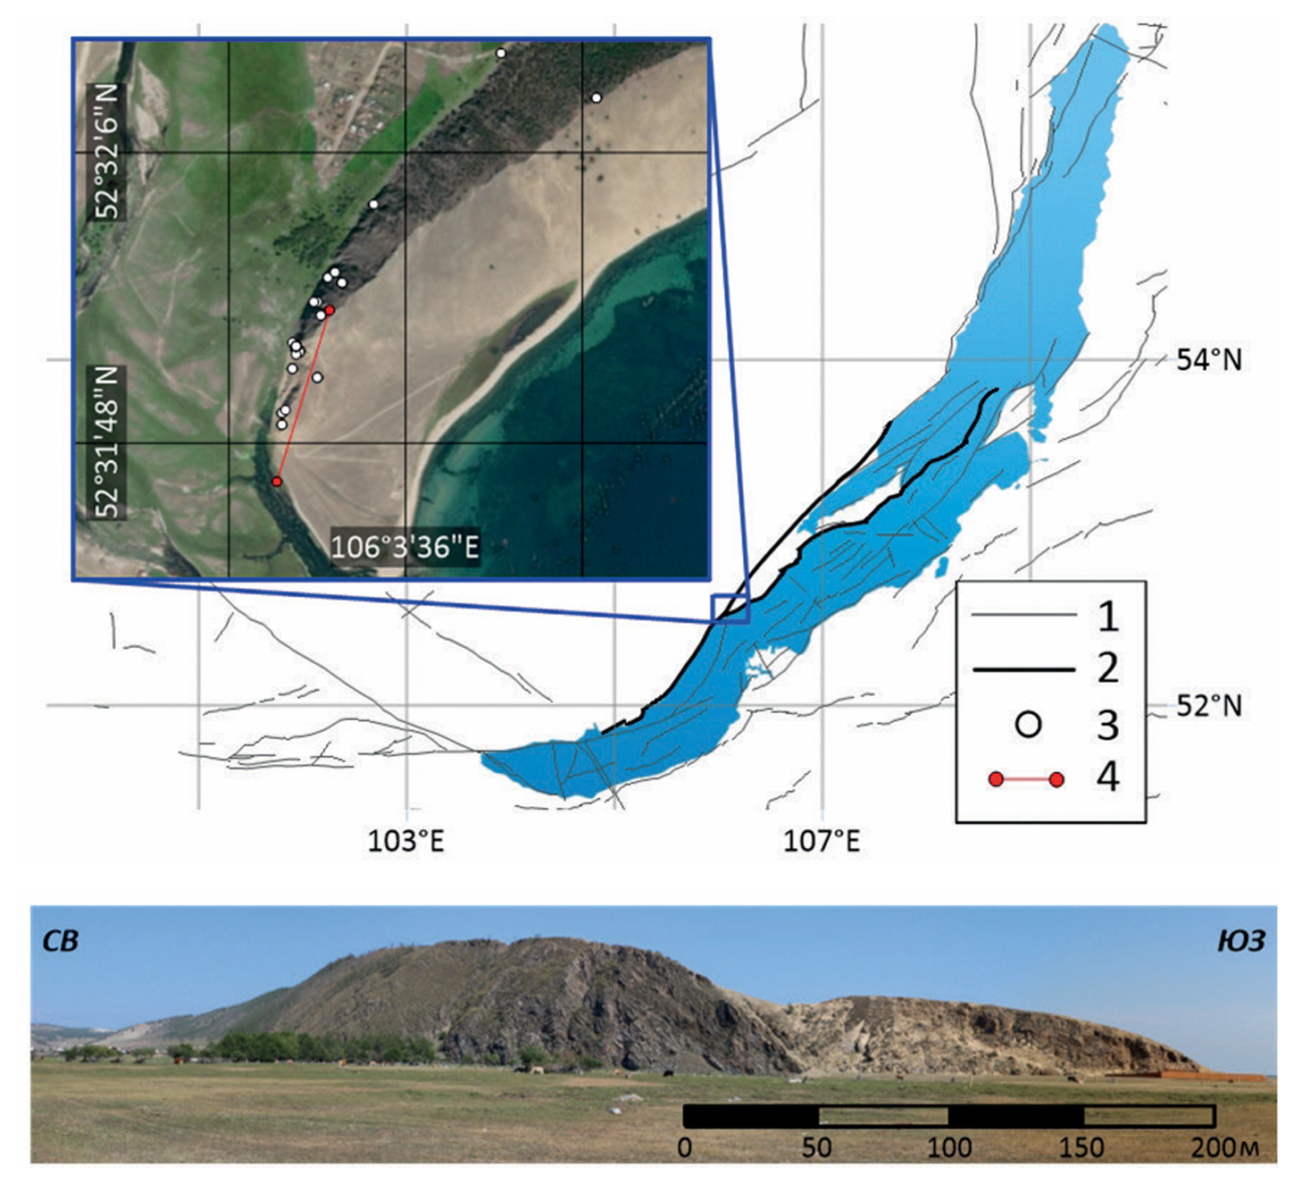
ПРИМОРСКИЙ РАЗЛОМ БАЙКАЛЬСКОЙ РИФТОВОЙ ЗОНЫ
Осевой зона эксгумированного сегмента тектонического разлома в пределах Бугульдейского дизъюнктивного узла.
Сверху – расположение объекта исследования: 1 – расположение активных разломов, 2 – положение Приморского и Морского разломов, 3 – точки отбора образцов горных пород, 4 – профиль электротомографии.
(б) – панорама исследуемого эксгумированного сегмента разлома

Slide 6
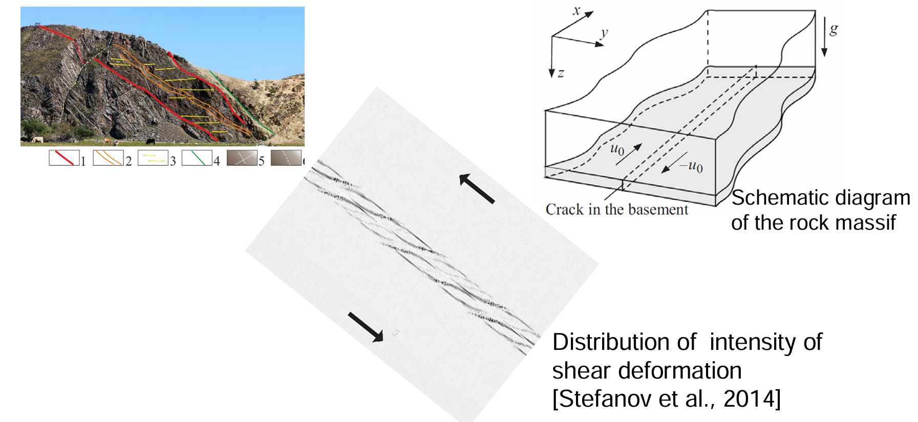
Структура разломных зон

Slide 7
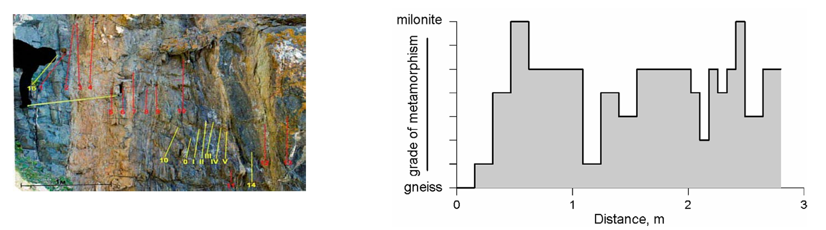
Структура разломных зон
Внутренняя структура ядра разлома сильно неоднородна. Тектонические сдвиги локализованы в узкой зоне и могут сопровождаться высокотемпературной графитизацией горных пород (по данным одновременного термического анализа T=850-1050C).

Slide 8
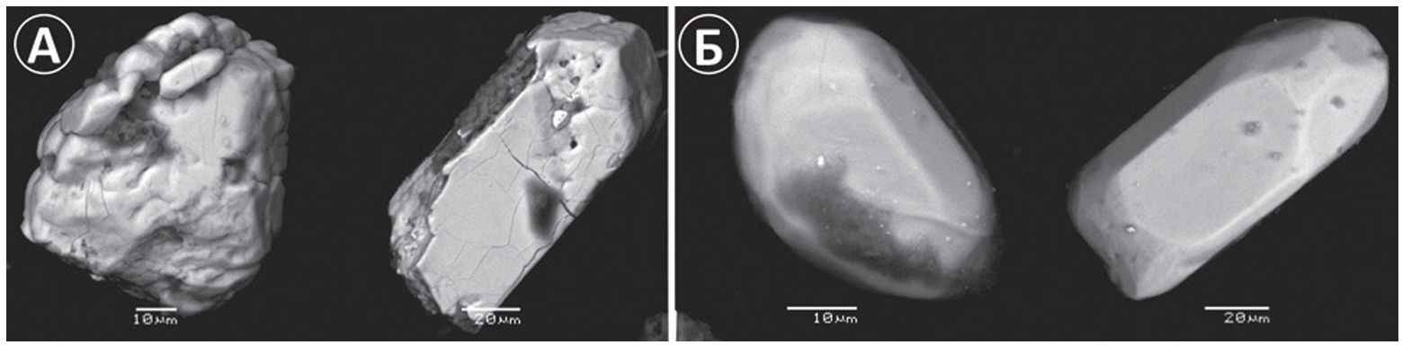
При изучении эксгумированных на дневную поверхность горных пород осевой зоны Приморского разлома Байкальской рифтовой зоны показано, что деформация этих пород проходила на глубинах 30 – 40 км при температурах 700-900 K [Григорьева и др., 2023]. Зерна цирконов, локализованные в зонах сейсмогенных подвижек, во многих случаях содержат трещины, образованные при сейсмических событиях [Kovaleva et al., 2019; Garde et al., 2023].
Фото цирконов, полученные на сканирующем электронном микроскопе.
а – цирконы, отобранные из ядра разлома; б – цирконы, отобранные на удалении 100 м от ядра разлома.

Slide 9
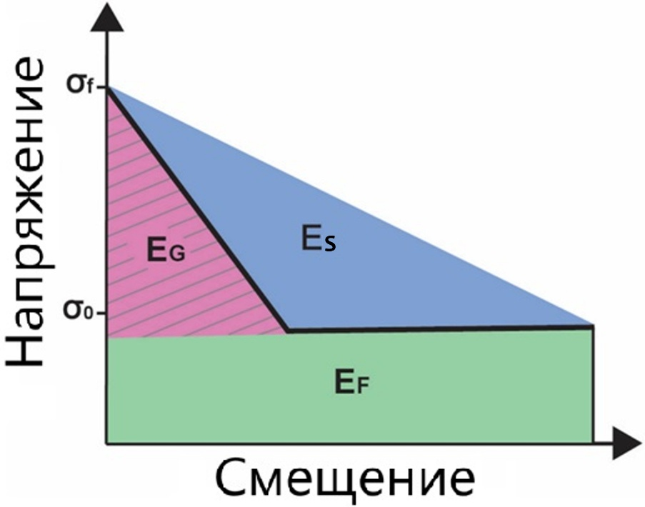
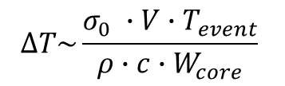
Упрощенная схема баланса энергии при фрикционном проскальзывании
(E_{S} – излученная энергия, E_{G} – энергия разрушения, E_{F} –работа, совершенная на плоскости скольжения разлома против сил трения)
$$∆T\sim \frac{σ_{0} ∙V∙T_{event}}{ρ∙c∙W_{core}}$$
σ₀ – остаточное сдвиговое напряжение (за вычетом порового давления), ρ – плотность, c – теплоемкость, T_{event} – время подвижки, V – скорость относительного скольжения берегов разлома, W_{core} – ширина зоны локализации косейсмических деформаций.

Slide 10
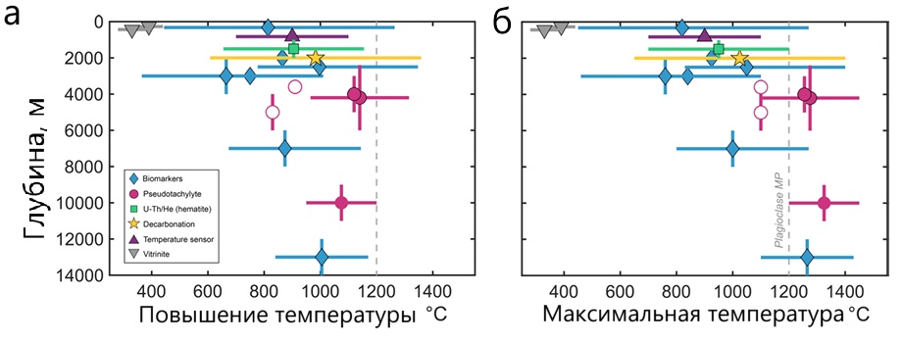
Зависимость температуры при землетрясении от глубины, планки погрешностей соответствуют 95% доверительному интервалу (Coffey et al., 2023)
а) Превышение температуры при землетрясении относительно фонового значения на исследуемой глубине
б) Максимальная температура при землетрясении на исследуемой глубине

Slide 11
Зависимость температуры при землетрясении от глубины, планки погрешностей соответствуют 95% доверительному интервалу (Coffey et al., 2023)
а) Превышение температуры при землетрясении относительно фонового значения на исследуемой глубине
б) Максимальная температура при землетрясении на исследуемой глубине

Slide 12
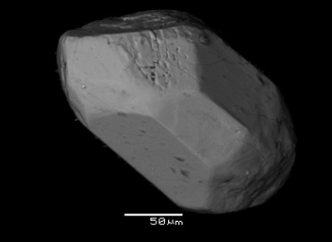
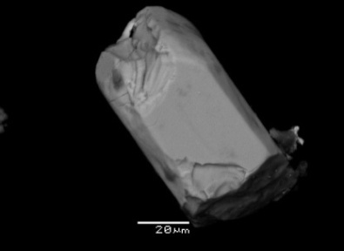
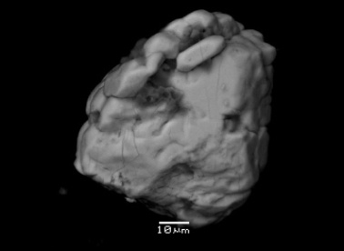
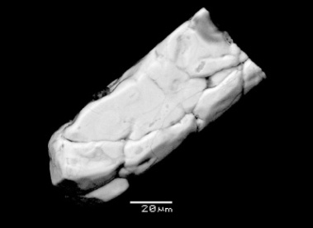
МОГУТ ЛИ КОРОТКОПЕРИОДНЫЕ СЕЙСМОГЕННЫЕ ПОДВИЖКИ ВЫЗЫВАТЬ РАЗРУШЕНИЕ / ПЛАВЛЕНИЕ ЦИРКОНОВ?
Б. А. Иванов, А. A. Остапчук. Деформация цирконов в зонах сейсмогенных подвижек. Предварительные результаты численных экспериментов // Динамические процессы в геосферах. 2026
Численное моделирование выполнялось с использованием программы SALEB [Collins et al., 2004] в лагранжевом варианте. Программа SALE была разработана первоначально для расчетов движения жидкостей и газов и впоследствии была дополнена описанием упругих материалов с прочностью, их пластического деформирования, плавления и испарения. Детали программы и полезные ссылки приведены в описании последнего варианта кода на сайте https://github.com/isale-code/isale-wiki/wiki/About-iSALE).

Slide 13
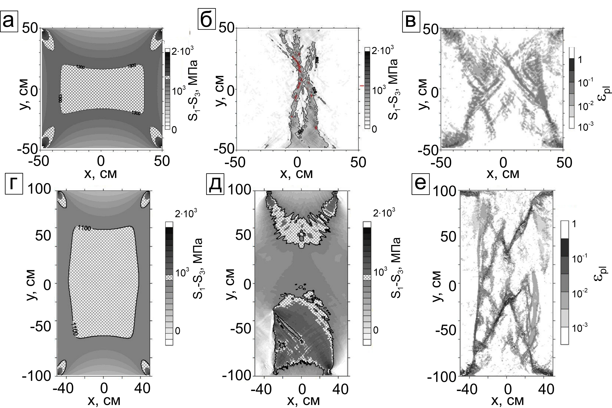
Одноосное сжатие
S1 - S3
пластическая деформация при смещении по бортам возникающих трещин
Гранит
He, Z., Wu, G., Zhu, J. 2024. Mechanical properties of rock under uniaxial compression tests of different control modes and loading rates // Scientific Reports. V. 14, #1. P. 2164. 10.1038/s41598-024-52631-1
Плоская модель одноосного (нормального) сжатия кристалла циркона (в скобках дана осевая деформация образца): a (0.021%), б (0.021%), в (0.022%) – образец квадратного сечения, г (0.036%), д (0.037%), е (0.038%) – образец с прямоугольным сечением с высотой вдвое больше ширины.
Расчеты проводились в двумерной постановке (плоской деформации). Расчеты были проведены для области прямоугольного сечения. Образцы, размером 100×100 ячеек (1×1 м) или 200×400 (2×1 м), без бокового подпора стояли на жестком основании и нагружались верхним жестким «поршнем». Трение на верхней и нижней площадках предполагалось нулевым. Скорость деформации составляла 20 1/с, что соответствует диапазону динамических подвижек. В программе не было предусмотрено замедление нагружения при разрушении, поэтому образец продолжал разрушаться.

Slide 14
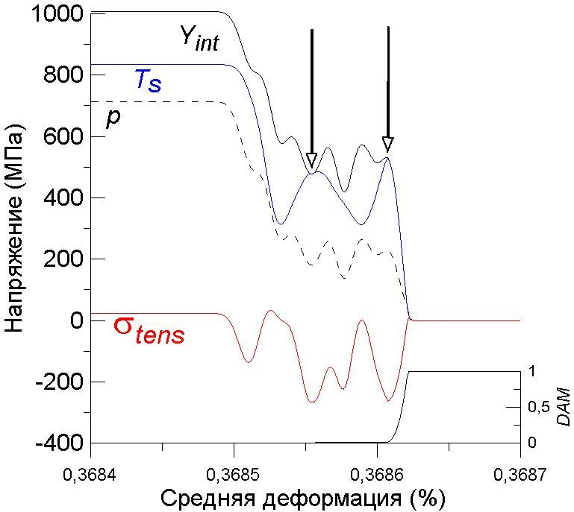

Одноосное сжатие - запись разрушения одной из ячеек
Подробная запись разрушения ячейки с координатами x = -49.25 см, y = 97.75 см при одноосном нагружении образца, показанном на рис. 2г, д, и е. Показаны величины прочности на сдвиг Yint (5), интенсивность сдвиговых напряжений T_{s} (3, 4), давления p и максимального (по модулю) растягивающего напряжения . Вертикальными стрелками отмечены моменты предварительного разрушения (поврежденность DAM возрастает от 0 до 0.0137) и основного разрушения (DAM=1). Видны осцилляции, связанные с разрушением

Slide 15
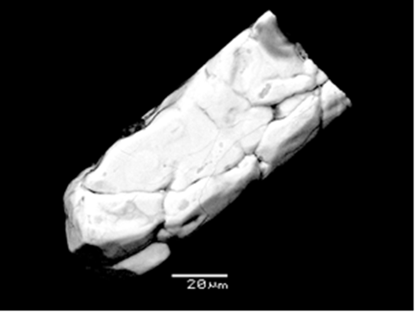
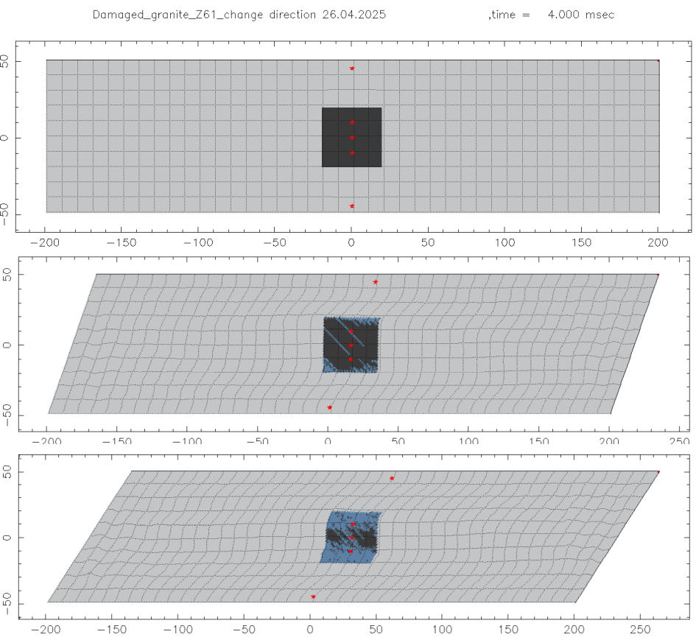
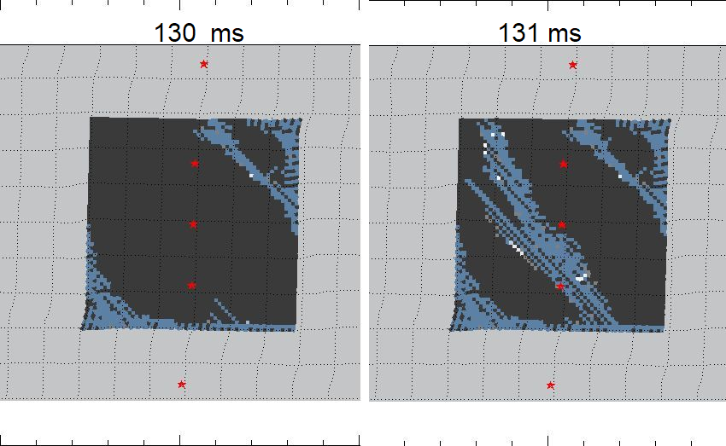
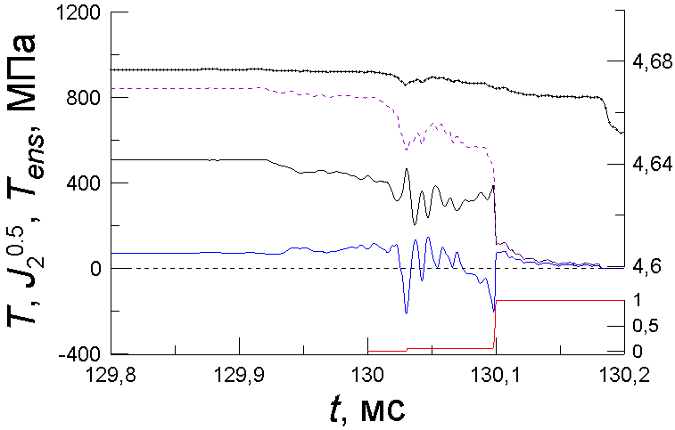
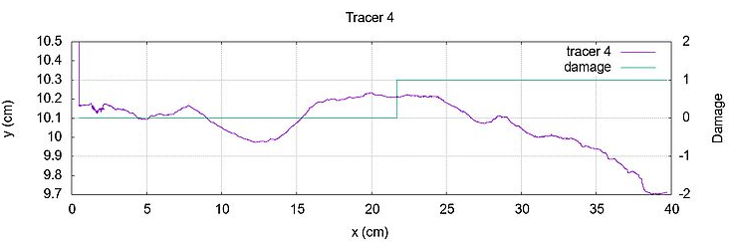
Разрушение кристалла циркона в сдвиговой полосе – численное моделирование
SALEB, Лагранжева мода
γ = 0
Байкал – разлом Ударный кратер
ρ
γ = 0.4
γ = 0.65
D1 D2
Предварительное численное моделирование разрушения кристалла циркона в сдвиговой полосе. Сначала – гидростатическая нагрузка до 0.5 или 1 Гпа, потом сдвиг с постоянной скоростью. Циркон окружен материалом со свойствами гранита (разрушенного или изначально неразрушенного). Предлагается в дальнейшем изучить влияние температуры на «выживаемость» зерна циркона.
Notes:
Цель исследования – посмотреть на динамику разрушения зерна циркона в трещине при интенсивном сдвиге бортов трещины. Выбран метод лагранжева моделирования с помощью программы SALE в плоской постановке (2D). Для пробных расчетов предполагалась комнатная температура и внешнее давление от 0.5 до1 ГПа. Были также проведены расчеты сжатия кристалла циркона между пуассонами без боковой поддержки. Здесь было воспроизведено хрупкое разрушения несколькими (одной-двумя) магистральными трещинами с последующим измельчением.
В основных расчетах предполагалось, что объем сдвиговой зоны заполнен материалом со свойствами гранита или кварца, изначально целого или разрушенного.
Прикидочные расчеты продемонстрировали как кристалл циркона «выживает» при значительном сдвиге окружающего материала. Подмечена очевидная тенденция повышения «выживаемости» по мере уменьшения отношения размера кристалла к ширине сдвиговой полосы.
В дальнейшем предполагается изучить влияние температуры среды на «выживаемость» кристалла циркона.

Slide 16
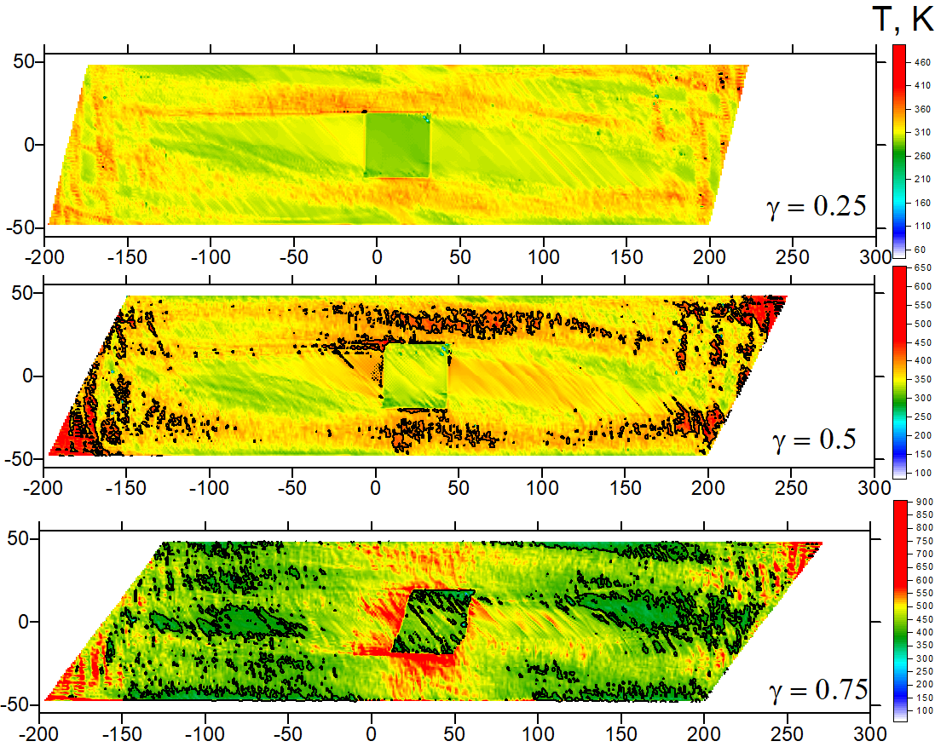
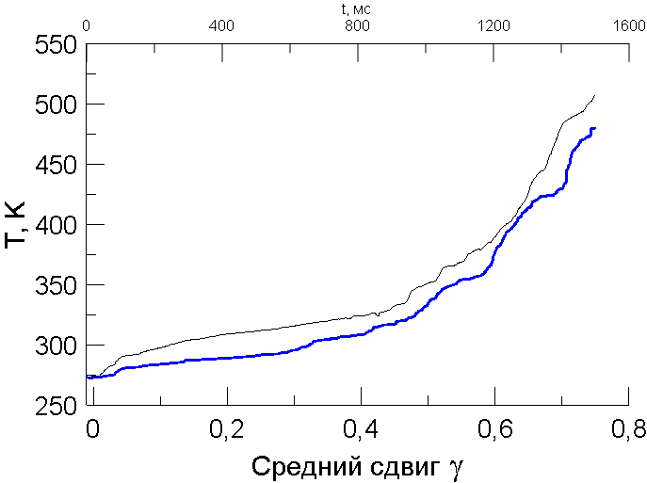
Вокруг зерна циркона образуются полосы сдвига, где сосредотачивается нагрев материала, заполняющего полосу сдвига. В среднем при сдвиговой деформации материал нагревается примерно на 200K. Из-за наличия включения заполнитель нагревается неравномерно.

Slide 17
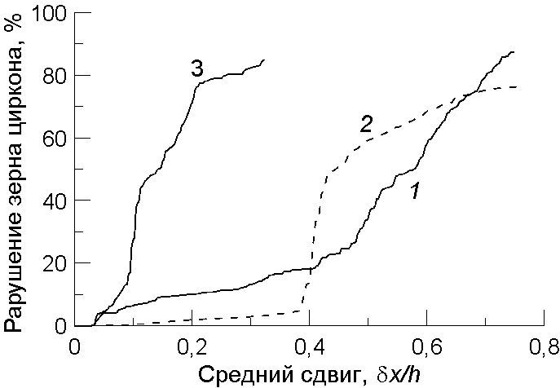
Постепенное разрушение модельного циркона в зависимости от величины среднего сдвига в полосе. Номера кривых соответствуют вариантам в Таблице.
* Начальное состояние заполнителя: 0 – неразрушенный, 1 – разрушенный.
** Скорость смещения верхней границы.

Slide 18
Заключение
Проведено численное моделирование поведения зерна циркона в сдвиговой полосе, заполненной модельным материалом со свойствами гранита (гранитной крошки).
В плоской (двумерной) постановке показано, что зерно циркона при больших литостатических давлениях в полосе сдвига может сохранится частично неразрушенным при сдвиге одного борта относительно другого борта до величин
x/h ~ 0.2 – 0.4.
Это говорит о возможности сохранения целостности фрагментов циркона в условиях высоких деформаций вмещающей породы и качественно объясняет находку фрагментированных кристаллов циркона на эксгумированных участках тектонических разломов [Чинкин, Остапчук, 2024; Kovaleva et al., 2019].
В дальнейшем предполагается продолжить моделирование с учетом повышенных температур, соответствующих геотерме в зоне разлома. Плохо пока понятна зависимость степени сохранности циркона при сдвиге и соотношения размеров зерна и ширины зоны сдвига
Δ

